Slide 1

Süsinikujalajälg – mis ja kuidas?
Liisi Jakobson
23. oktoober 2024
Türi
Notes:
Enese tutvustus – PhD 2009, Arktika ekspeditsioonid, aasta USA-s

Slide 2
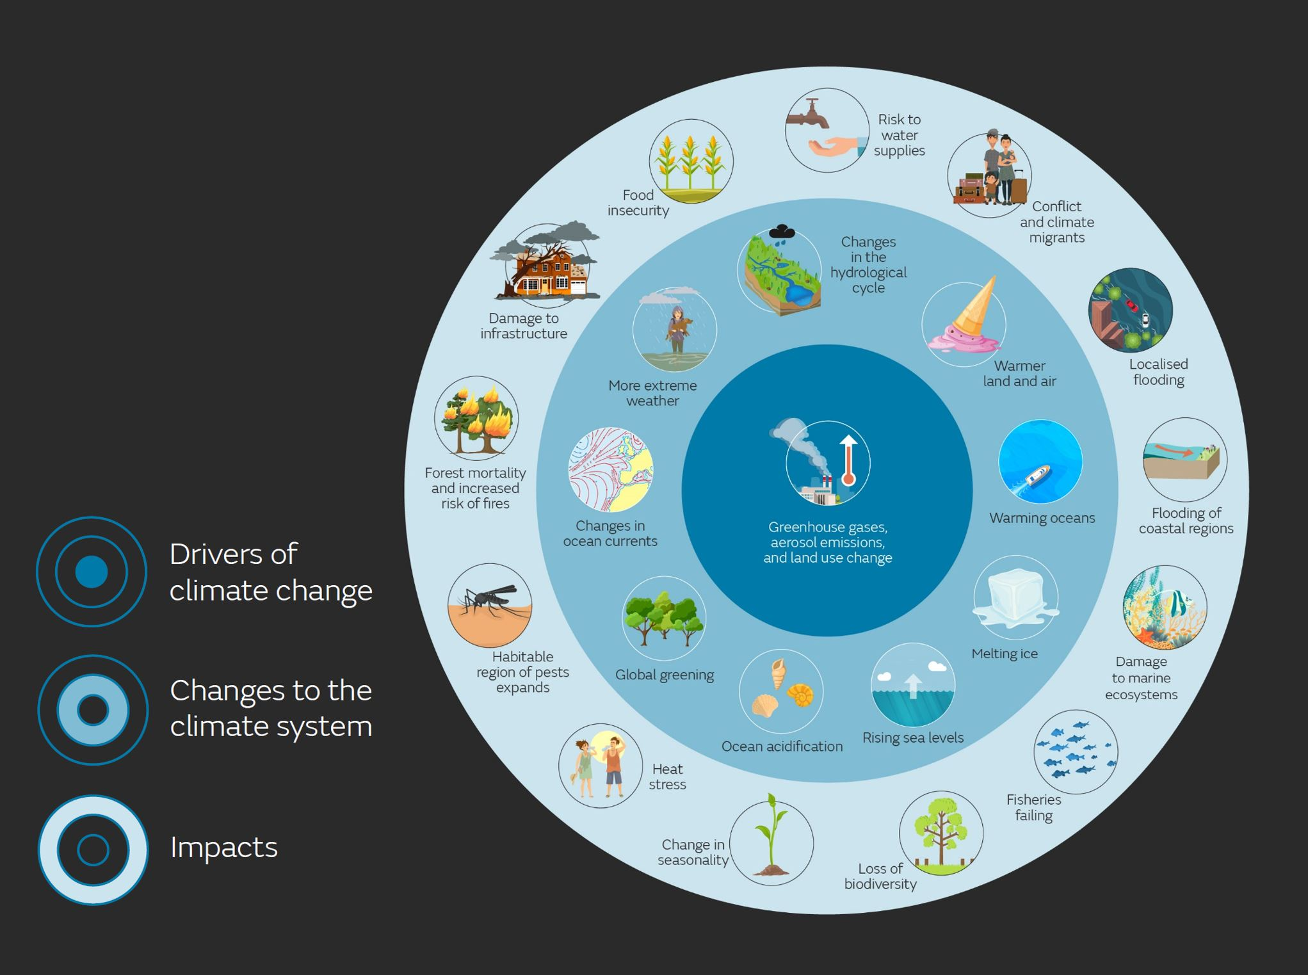
UK Metoffice
Kliimamuutuste põhjused
Muutused kliimasüsteemis
Mõjud
Milline on kliimamuutuse mõju Eestis? https://www.youtube.com/watch?v=rs-C45540S0

Slide 3
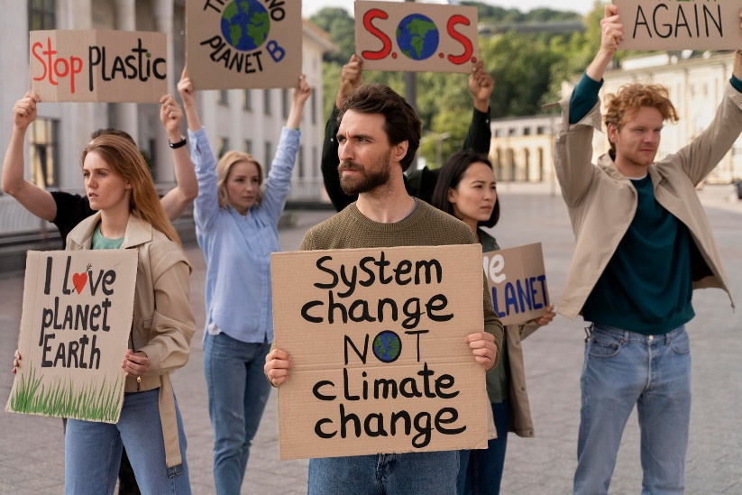
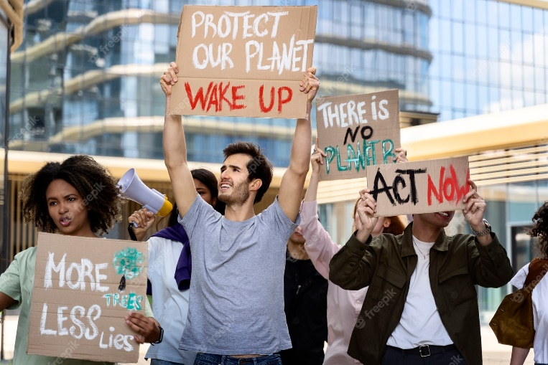
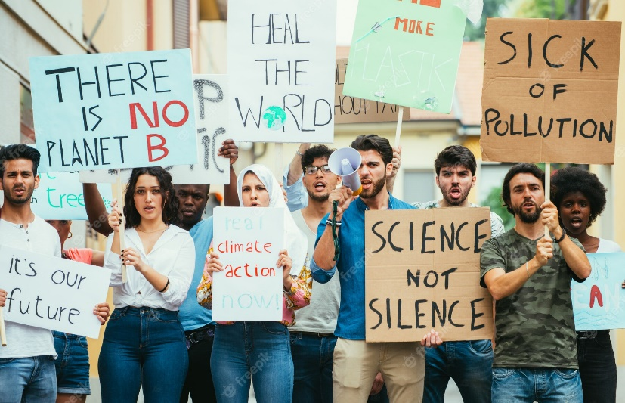
freepic.com
freepic.com
freepic.com

Slide 4
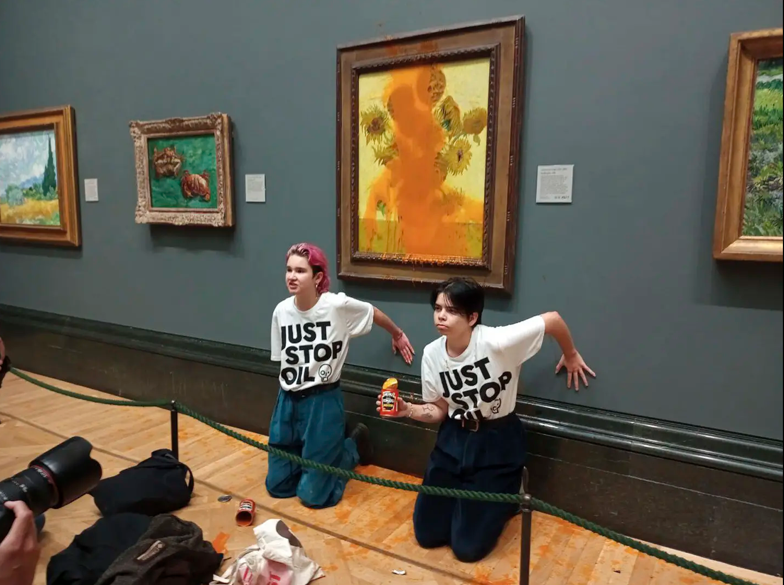
Kliimaaktivistid viskasid Van Goghi maali pihta suppi Autor/allikas: SCANPIX/AP/Just Stop Oil

Slide 5
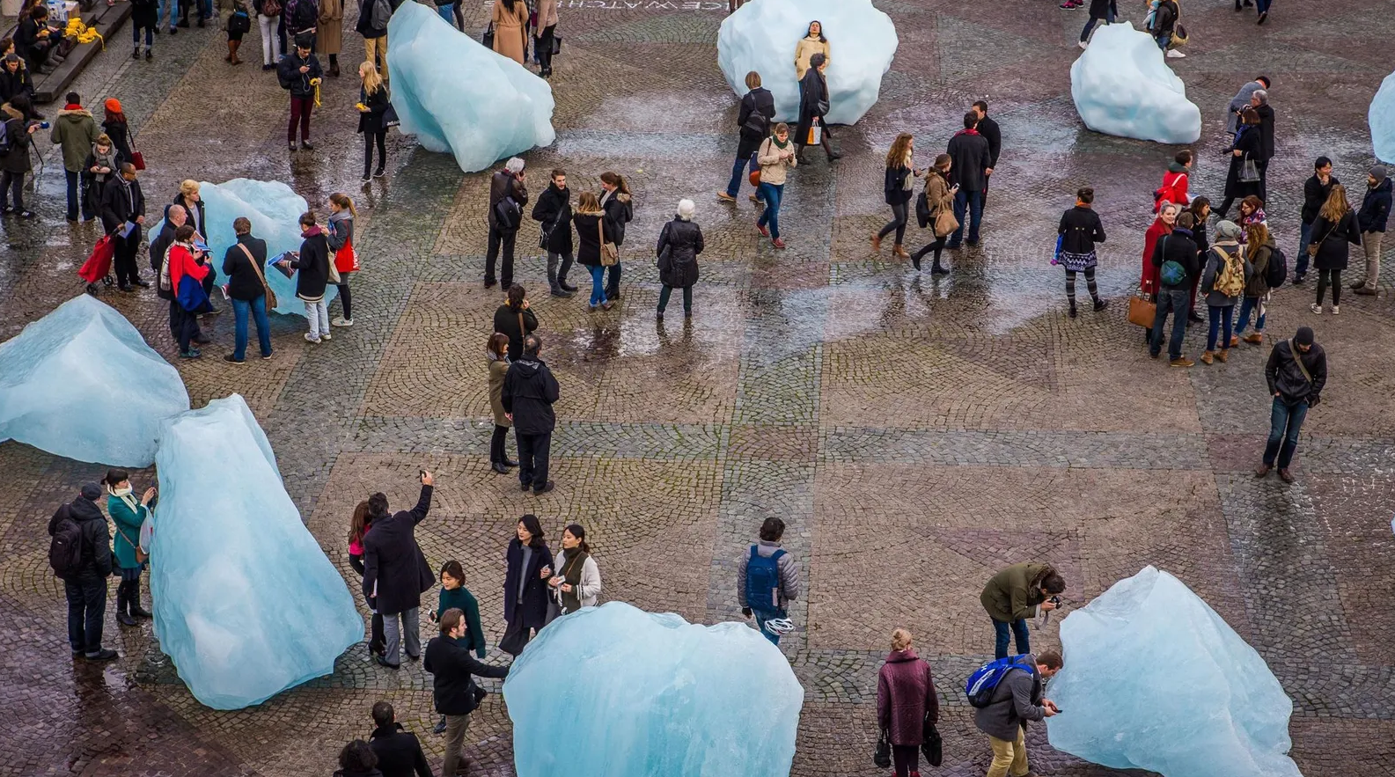
Olafur Eliasson 2018 Londonis
https://edition.cnn.com/style/article/olafur-eliasson-experience-phaidon/index.html

Slide 6
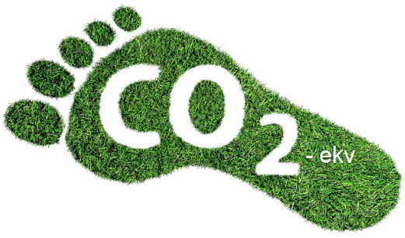
Minu süsinikujalajälg
Süsinikujalajälg on keskkonda heidetava süsinikdioksiidi (jt kasvuhoonegaaside) koguhulk, mis võimaldab hinnata inimtegevuse mõjusid keskkonnale, eriti kliimamuutusele.
pikk.ee
Lihtsamalt seletades, on indiviidi süsiniku- jalajälg seega peamiselt süsinikdioksiidi hulk, mida ta igal aastal reisides, energiat tarbides, toitu süües, jäätmeid tootes ja tooteid ostes tekitab.
pikk.ee

Slide 7
Süsinikujalajälg
Eesti, Läti, Soome, Rootsi, Venemaa, USA, Austraalia, Etioopia, Kanada, Hiina
Austraalia (21,7)
Kanada (19,4)
Venemaa (18,7)
USA (17,6)
Eesti (11,1)
Hiina (11,1)
Soome (7,7)
Läti (5,9)
Rootsi (4,7)
Etioopia (1,4)
Süsinikujalajälg inimese kohta (per capita) ja riigi kohta (total) on väga erinevad asjad!
TOTAL
Hiina (15,9 mld t)
USA (5,9 mld t)
India (4,1 mld t)
Venemaa (2,7 mld t)
Brasiilia (1,4 mld t)
Indoneesia (1,2 mld t)
Jaapan (1 mld t)
Euroopa Komisjoni aruande (https://edgar.jrc.ec.europa.eu/report_2024) andmed 2023. aasta kasvuhoonegaaside koguste kohta.

Slide 8
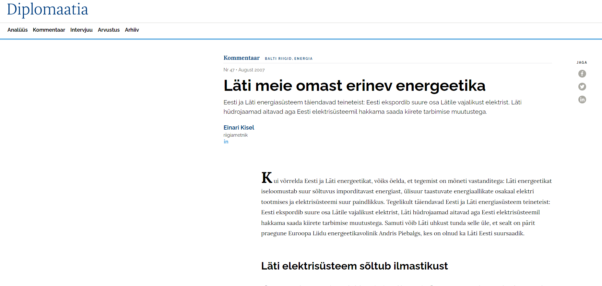

Slide 9
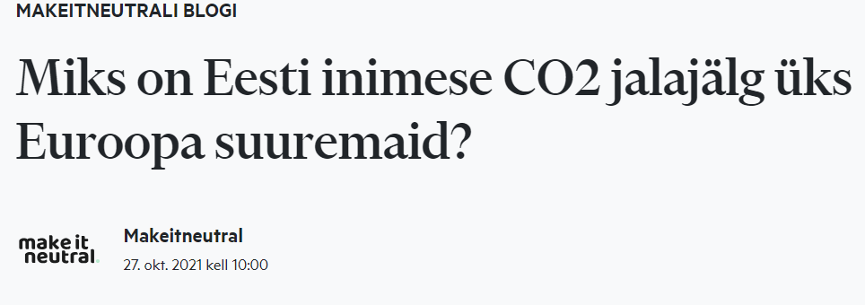

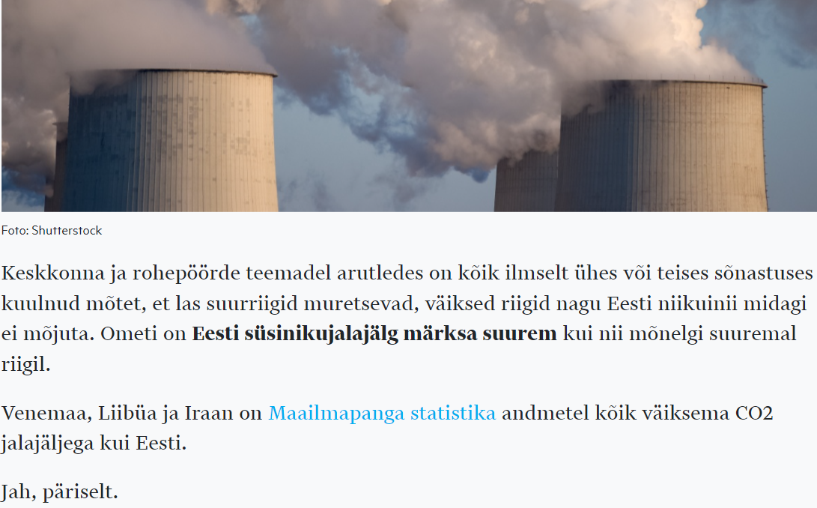
https://rohe.geenius.ee/blogi/makeitneutral/miks-on-eesti-inimese-co2-jalajalg-uks-euroopa-suuremaid/

Slide 10
Miks räägime just süsinikujalajäljest?

Slide 11
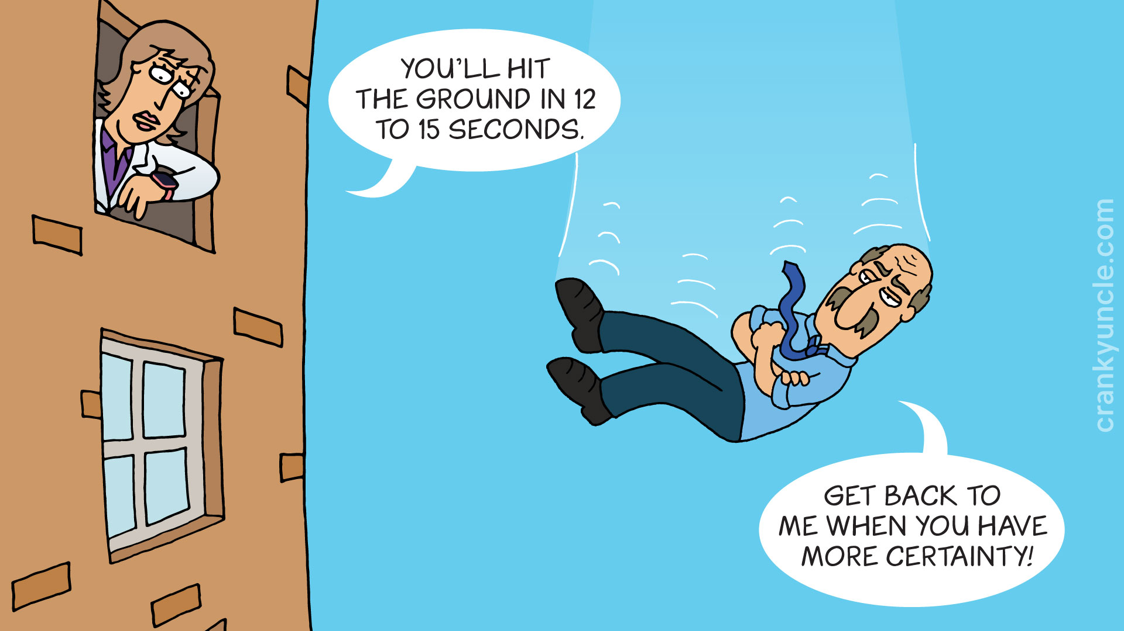
PÕRKUMINE MAAPINNAGA TOIMUB 12-15 SEKUNDI JOOKSUL
TULE OMA VÄITEGA TAGASI, KUI OLED SELLES ROHKEM KINDEL
Notes:
Laialt levinud strateegiaks on nõuda teaduselt nö 100%-lisi garantiisid enne, kui selle põhjal hakata tegutsema. Kasutatakse eksitavaid väiteid, näiteks: "Kui teadlased ei suuda isegi järgmise nädala ilma ennustada, siis kuidas saavad nad ennustada kliimat 100 aasta pärast?" Nad õhutavad kahtlust, andes mõista, et usaldada saab ainult teadust, mis töötab 100% kindlusega. See võimatu standard õõnestab teaduse kultuurilist autoriteeti – isegi kui seda toetab ekspertide konsensus. (Näiteks: Cook, 2020; Osborne jt. 2022).

Slide 12
Eesti elaniku süsinikujalajälg oli 2023. aastal 11,1 t. Mitu kilogrammi oli sellest CO₂, CH₄ ja N₂0?
GWP
  Globaalse soojendamise (soojenemise) potentsiaal
CH₄ GWL on keskmiselt 25
N₂0 GWL on keskmiselt 298
Eesti elaniku süsinikujalajälg
https://edgar.jrc.ec.europa.eu/report_2024
https://ec.europa.eu/eurostat/statistics-explained/index.php?title=Glossary:Carbon_dioxide_equivalent

Slide 13
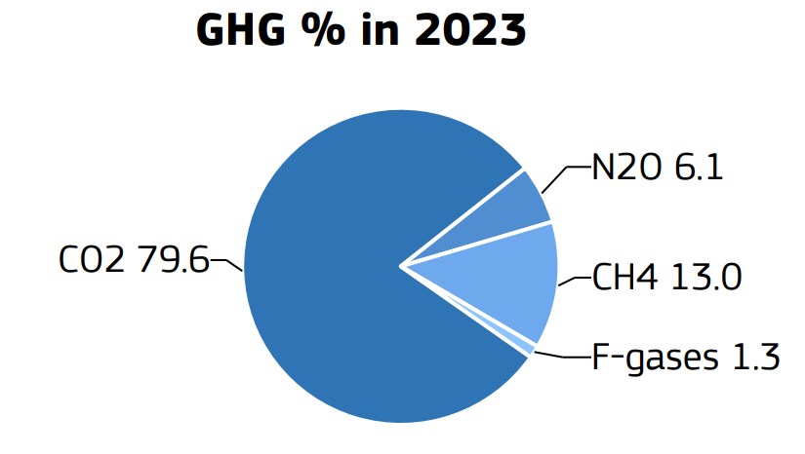
Eesti riigi kasvuhoonegaaside jaotus 2023. aastal
2023
https://edgar.jrc.ec.europa.eu/report_2024

Slide 14
CO₂
= 11100 × 0,8 = 8880 kg
CH₄
= 11100 × 0,13 = 1443 kg
N₂0
= 11100 × 0,06 = 666 kg
Arvutame CO2 ekvivalendi
https://ec.europa.eu/eurostat/statistics-explained/index.php?title=Glossary:Carbon_dioxide_equivalent

Slide 15
CO₂
= 8880 kg
CH₄
= 1443 / 25 = 57,7 kg
N₂0
= 666 / 298 = 2,2 kg
Arvutame massid
https://ec.europa.eu/eurostat/statistics-explained/index.php?title=Glossary:Carbon_dioxide_equivalent

Slide 16
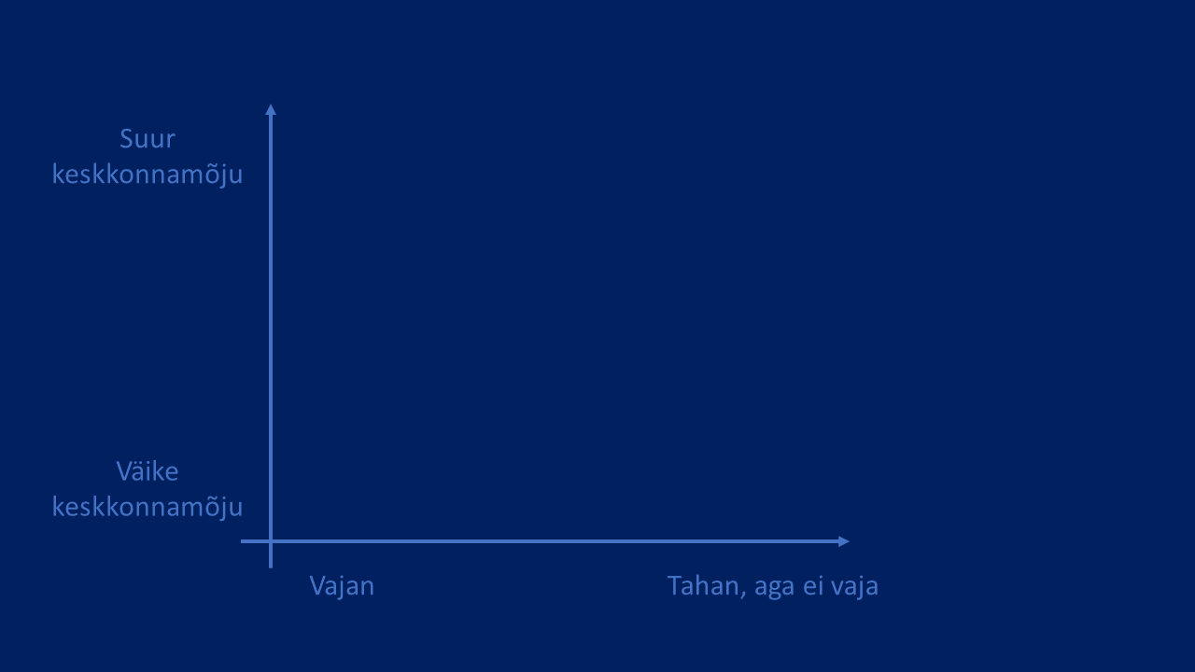

Slide 17
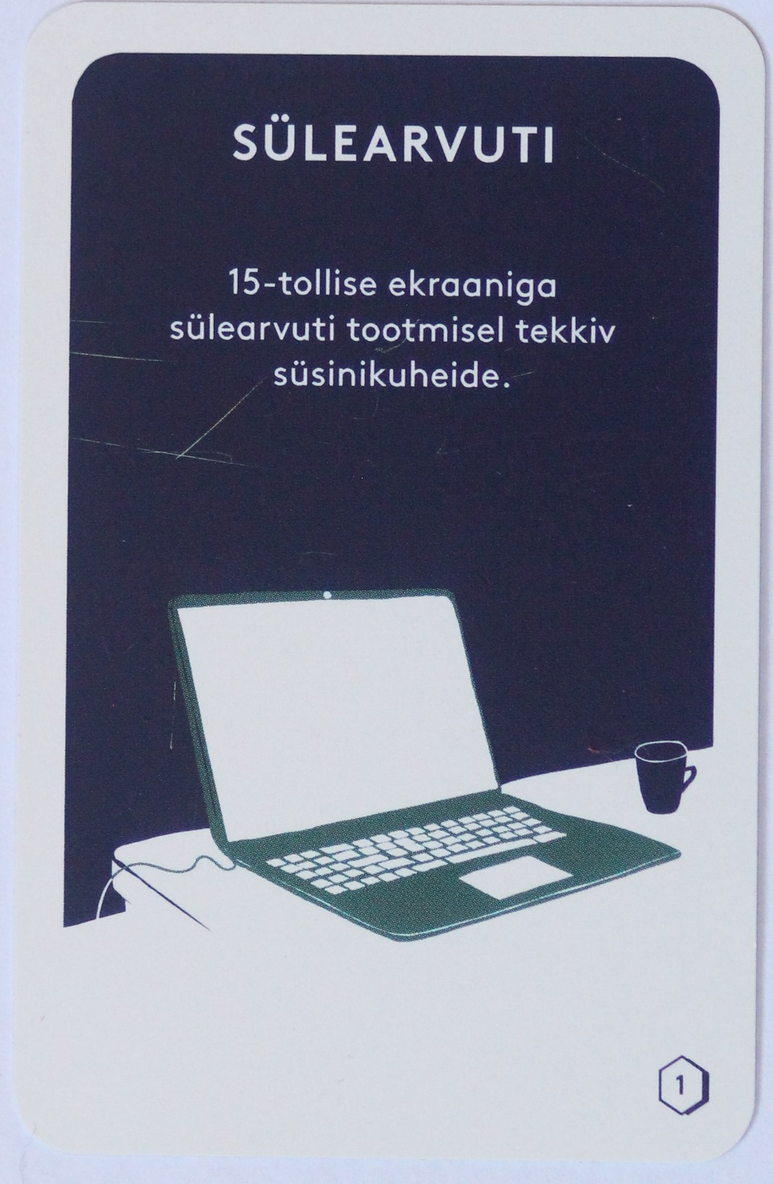
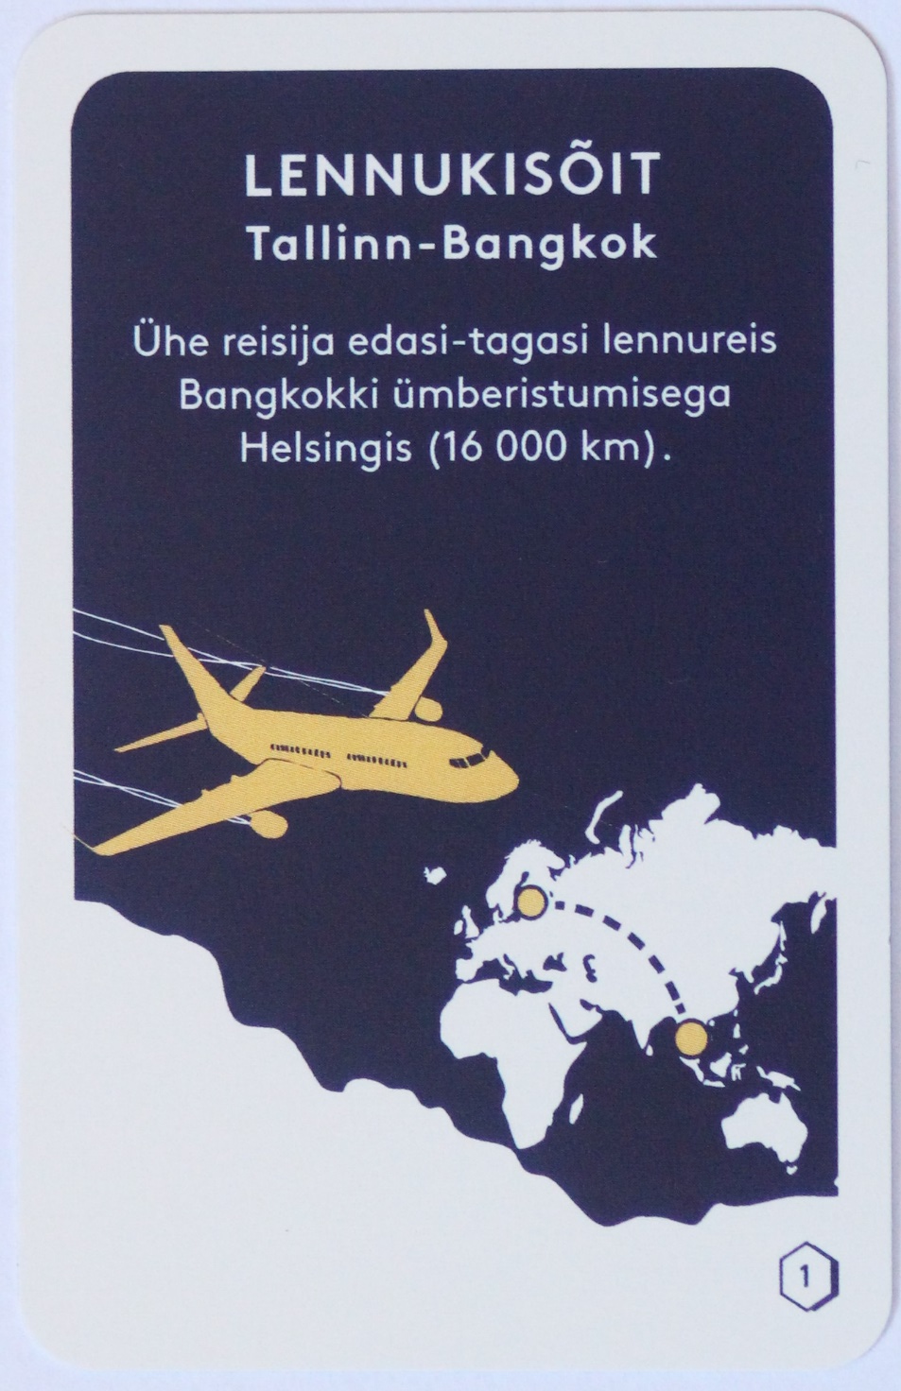
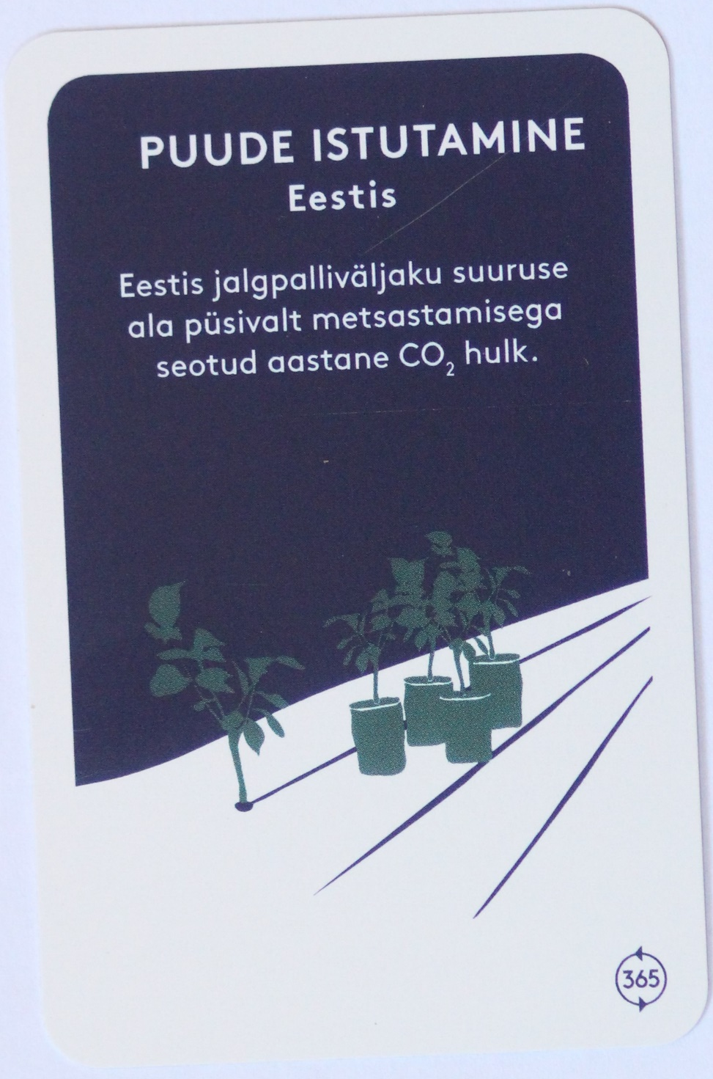
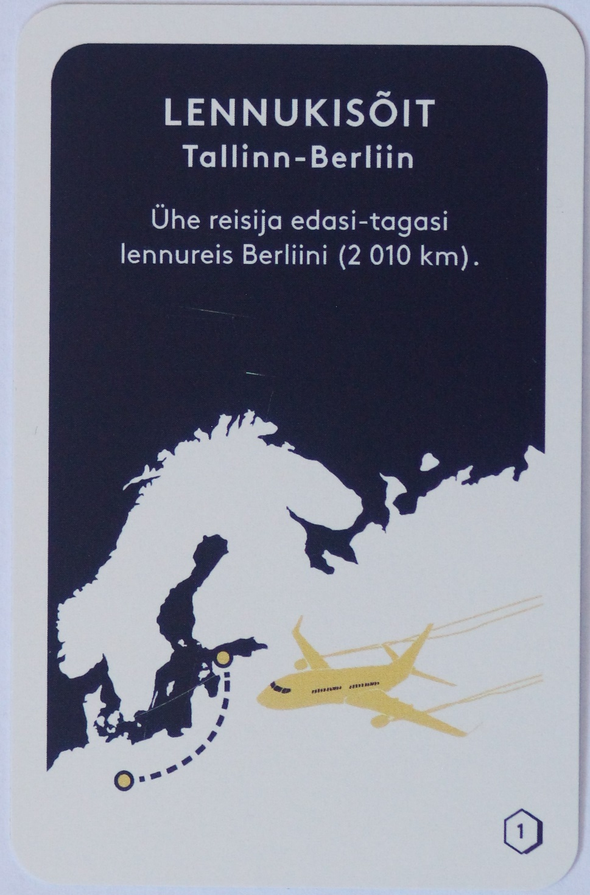
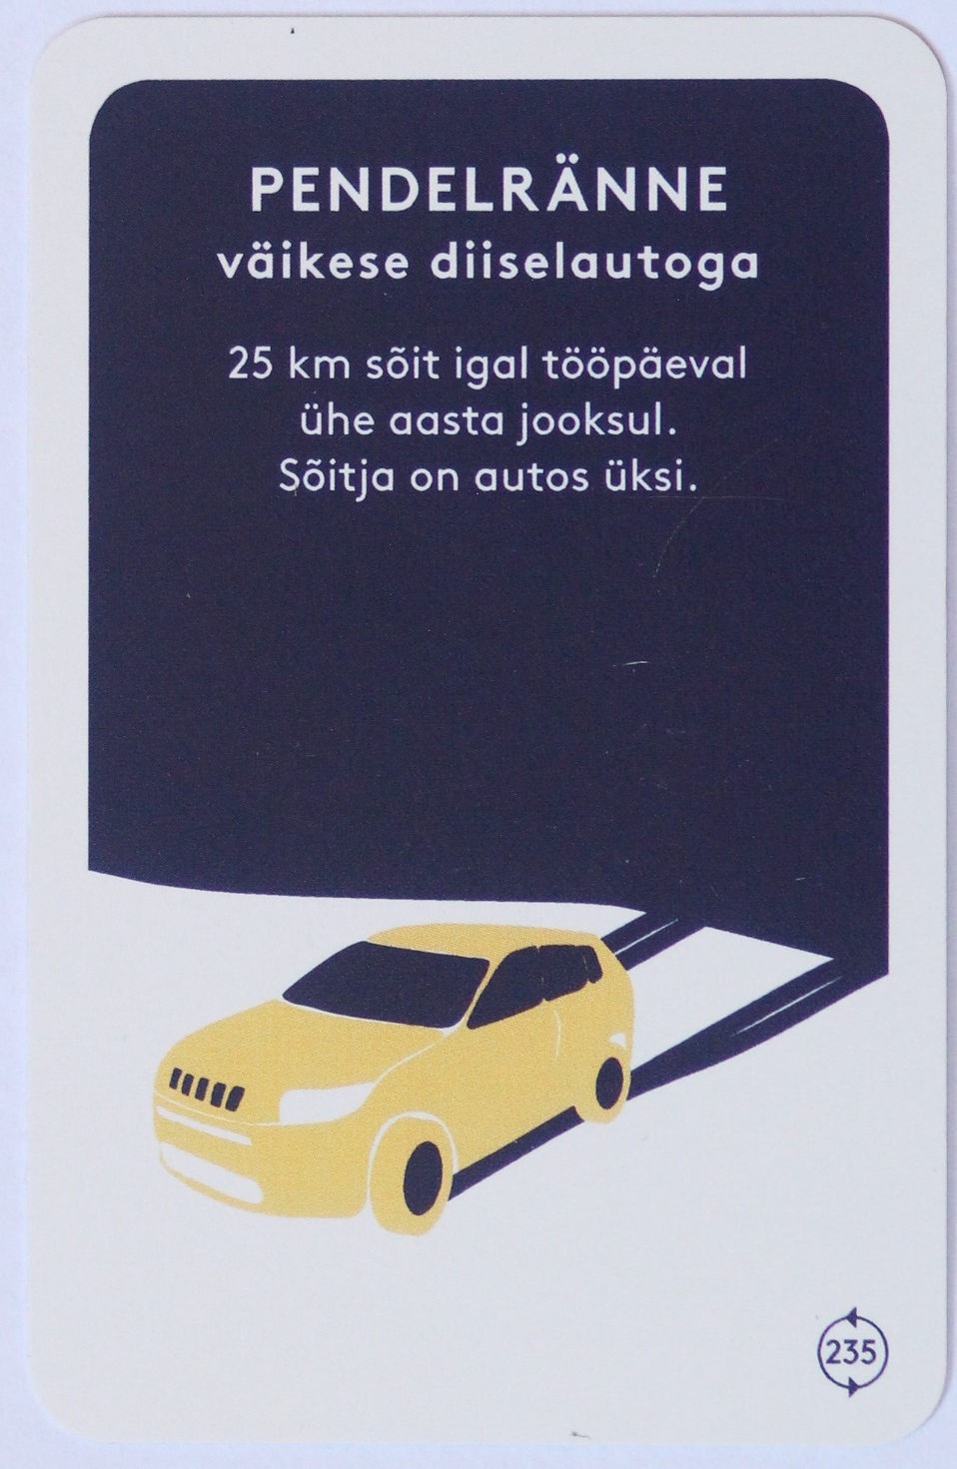
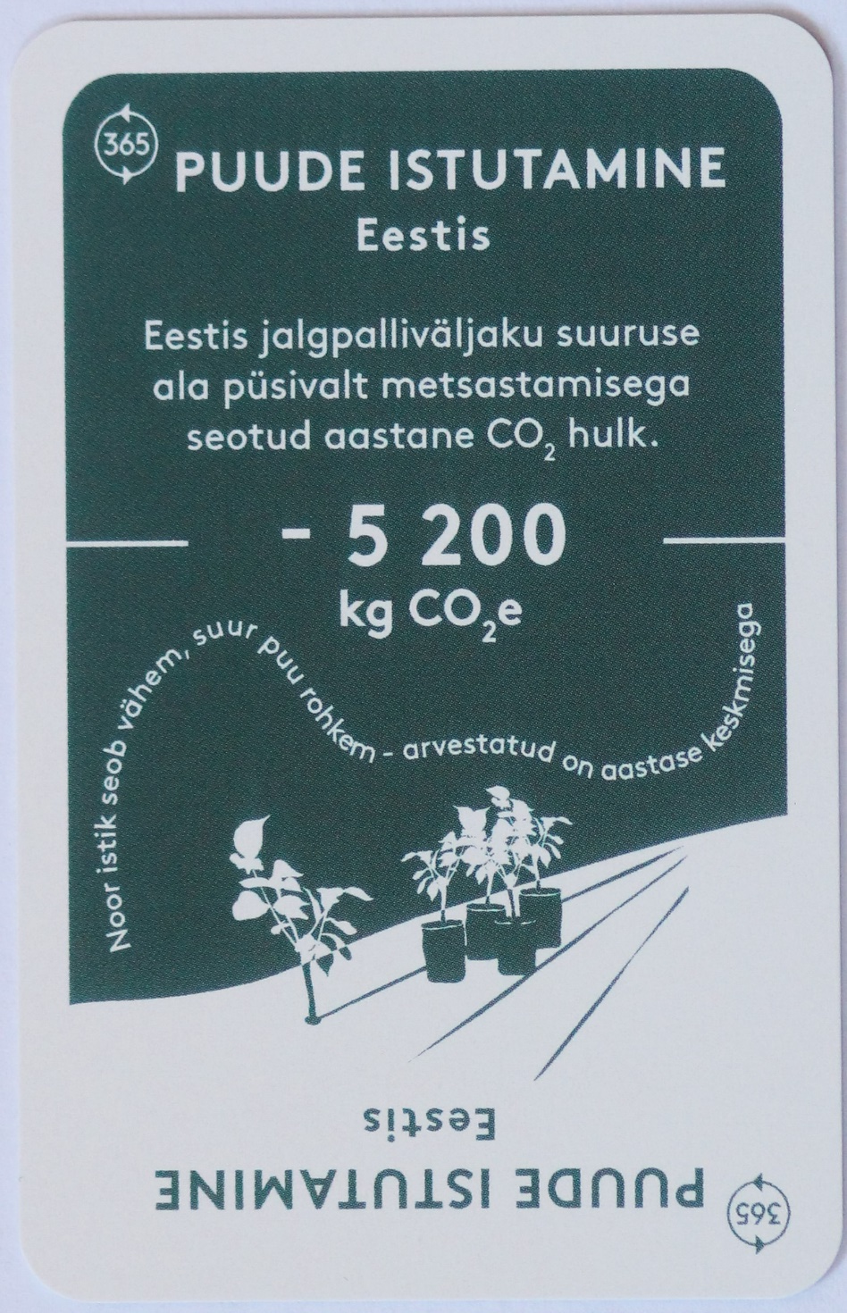
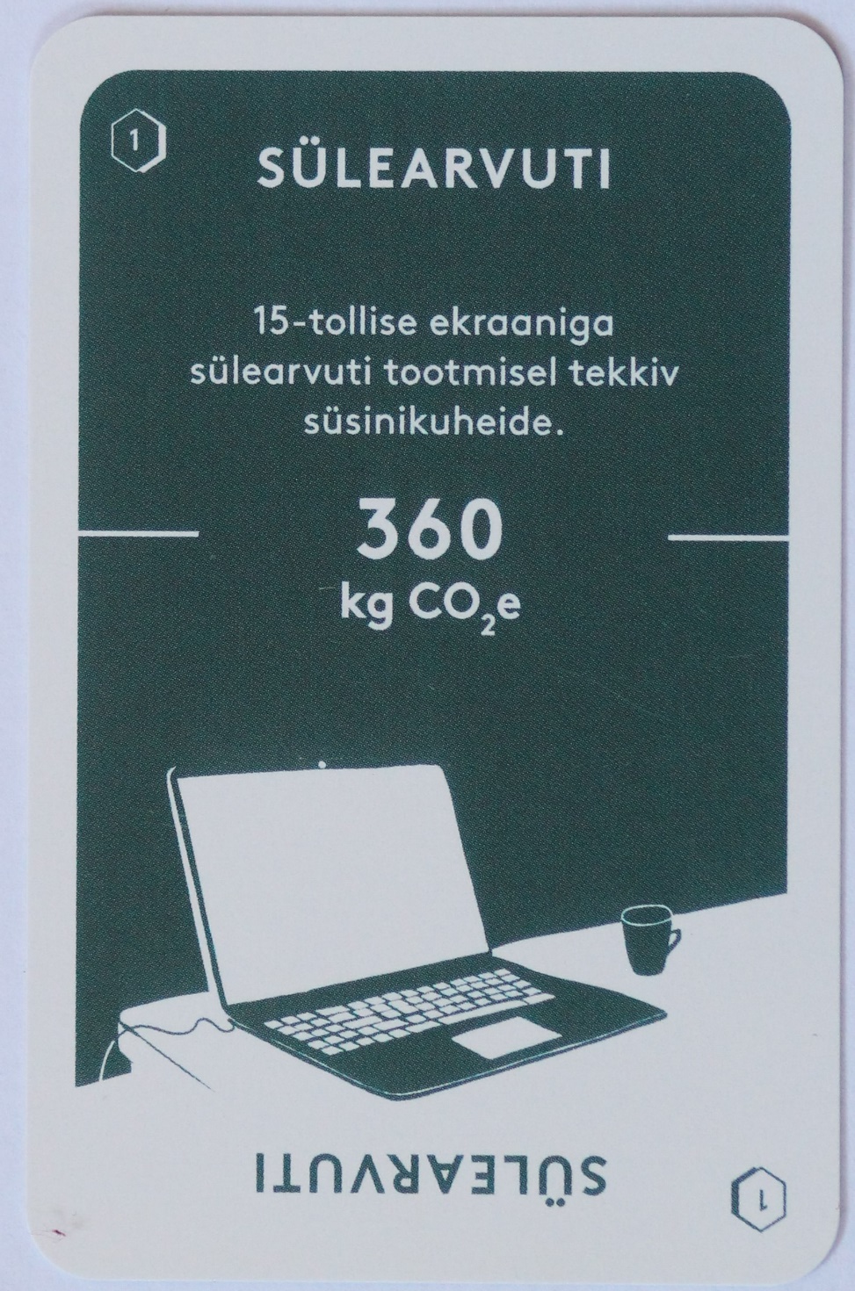
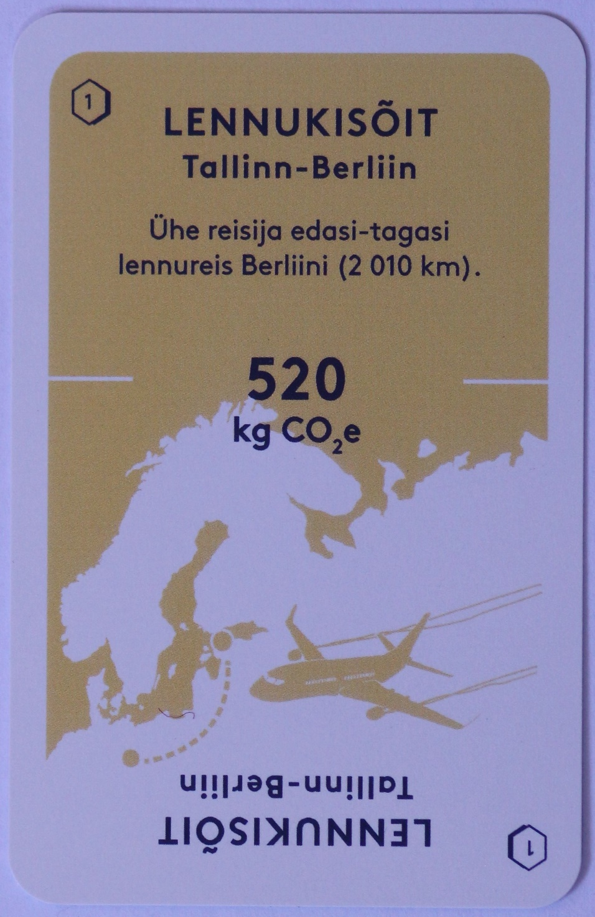
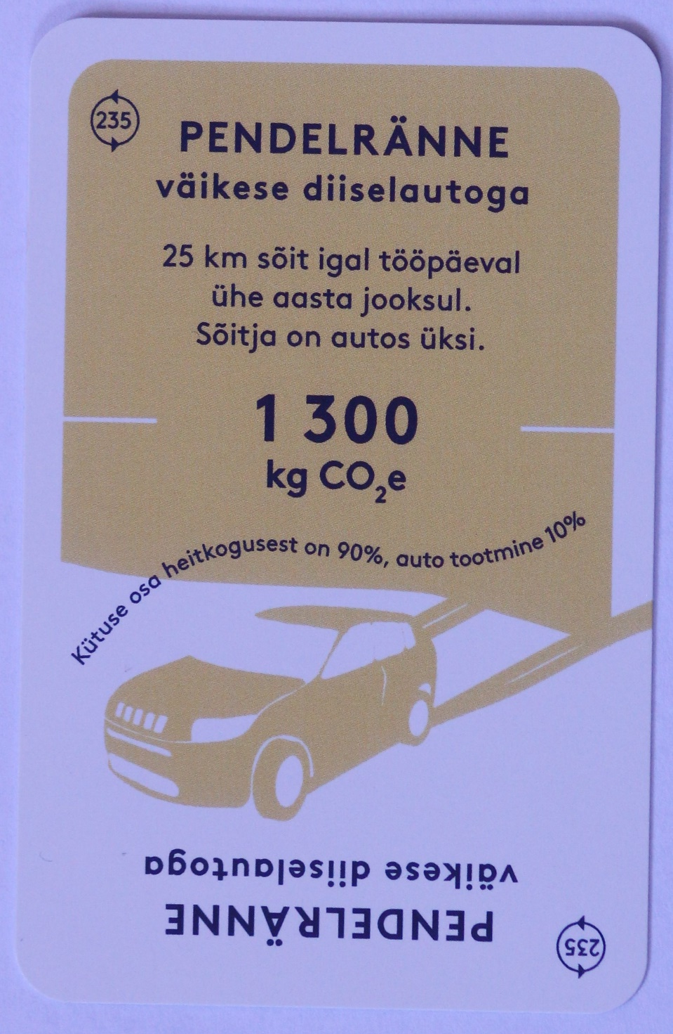
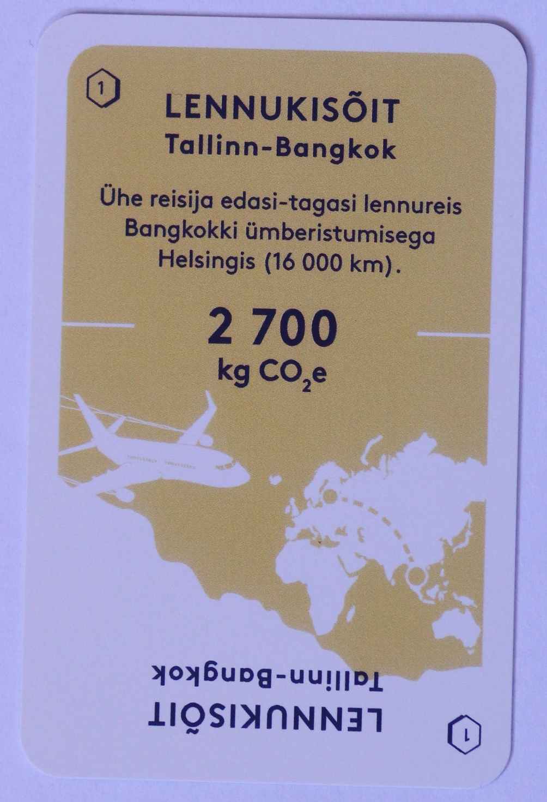

Slide 18
Kas viimase viie aasta jooksul on olnud mingil aastal süsiniku emissioon keskmise Eesti elaniku kohta väiksem kui eelnevatel ja järgnevatel aastatel? Mis aastal? Mis võis olla selle põhjuseks?

Slide 19
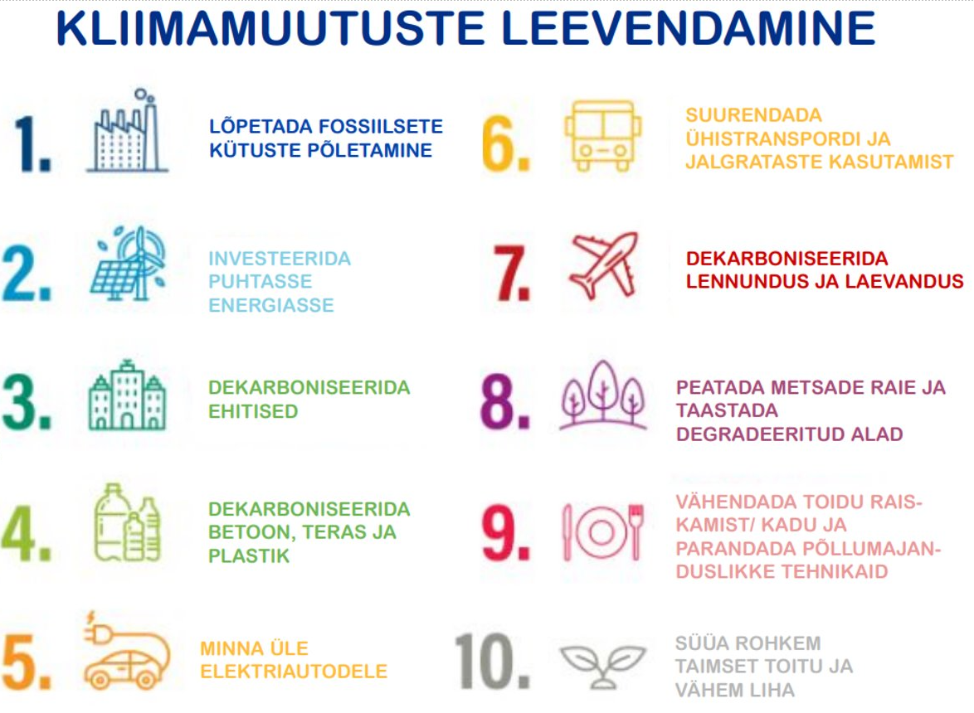
AR6 Climate Change 2022, IPCC

Slide 20
Kas midagi jäi puudu?
IKT-sektor, mis hõlmab ka sotsiaalmeediaplatvorme, moodustab umbes 2,5% maailma kasvuhoonegaaside heitkogustest, kusjuures 2025. aastaks peaks see näitaja tõusma 4%-ni (eGreen projekti andmed).
Prantsuse mõttekoja The Shift Project 2019. aasta aruande kohaselt moodustasid veebivideod (sealhulgas nii voogedastuse kui ka allalaadimise kaudu) 2018. aastal ligikaudu 1% maailma kasvuhoonegaaside heitkogustest ehk umbes 300 miljonit tonni CO2-ekvivalenti. („Lean-ICT: digitaalse kainuse poole“. The Shift Project, https://theshiftproject.org/wp-content/uploads/2019/03/Lean-ICT-Report_The-Shift-Project_2019.pdf. Consulté le 20 avril 2023)

Slide 21
Mida saab teha?
Madalam resolutsioon*,
küpsiste mõistlik haldamine,
(veebilehitseja) ajalugu,
kaamera (koosolekutel),
mittevajalikud rakendused,
sotsiaalmeedia sisu korrastamine,
öörežiim (aku kaitseks),
kaitsekile,
kasutada ühte seadet võimalikult pikka aega.
*Nt Kutseharidustöötajate küsitlus 2022 Prantsusmaal, Itaalias, Iirimaal ja Eestis näitas, et 42% vastanutest ei kasuta kunagi madalamat resolutsiooni

Slide 22
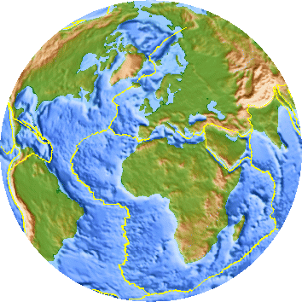
Küsimused?

Slide 23
Lisamaterjal (eesti keeles)
Maakeral on palavik (NASA) https://www.youtube.com/watch?v=WH5wR0AMw5g
Gaaside probleem (NASA) https://www.youtube.com/watch?v=BPCnde7usek
Mis värk selle süsinikuga on? (ELF) https://www.youtube.com/watch?v=-3n4j96_Xac
Tavalised kahtlusalused (NASA) https://www.youtube.com/watch?v=0bCztD_YOYU
Fossiilkütuste ajalugu (ELF) https://www.youtube.com/watch?v=xD9obOCkc5k
Kas teadsite, et meie teiega elame kasvuhoones (videoõps – kliimasoojenemine) https://www.youtube.com/watch?v=WEK8XnBnlNI
Milline on kliimamuutuse mõju Eestis? (Keskkonnaministeerium) https://www.youtube.com/watch?v=rs-C45540S0
Põhjused ja tagajärjed (Keskkonnaministeerium) https://www.youtube.com/watch?v=M341BRU5fbM
Kuidas on Eesti kliima muutunud? (Keskkonnaministeerium) https://www.youtube.com/watch?v=fQVuxf0QP0Y
Kasvuhoonegaasid ja bioloogiline mitmekesisus (ELF) https://www.youtube.com/watch?v=1AeQVJUsveU
Kliimamuutused ja meretaseme tõus (ELF) https://www.youtube.com/watch?v=RnWnsS2z0ug
Kuidas kohaneda (Keskkonnaministeerium) https://www.youtube.com/watch?v=IGVUFte8GvE
Energiarevolutsioon (ELF) https://www.youtube.com/watch?v=0bWtQmVapNo
Jätkusuutlik linnaliiklus (ELF) https://www.youtube.com/watch?v=uqmyBd0xW3I
Arukas liiklemine (ELF) https://www.youtube.com/watch?v=DTNG48I5XVU
Jätkusuutlik tuleviku põllumajandus https://www.youtube.com/watch?v=sJ8fpA_DJdI
Loomasõnnik biogaasiks https://www.youtube.com/watch?v=XIE17h6amEg
Vt ka sarja „Kuidas maitseb kliimamuutus (ELF)“ (veised, tomatid, maasikad, kalad, kapsad)

Slide 24
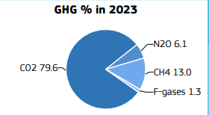
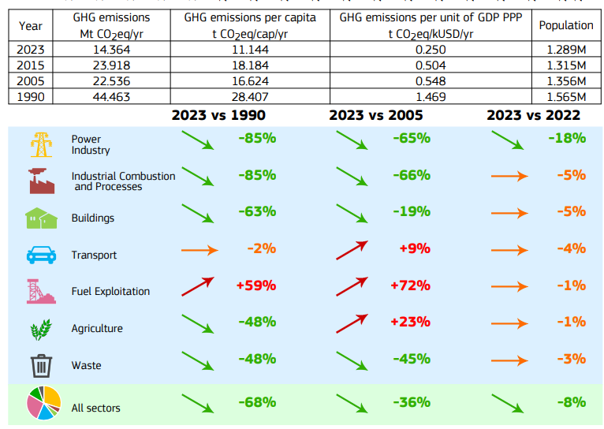
Eesti kohta

Slide 25
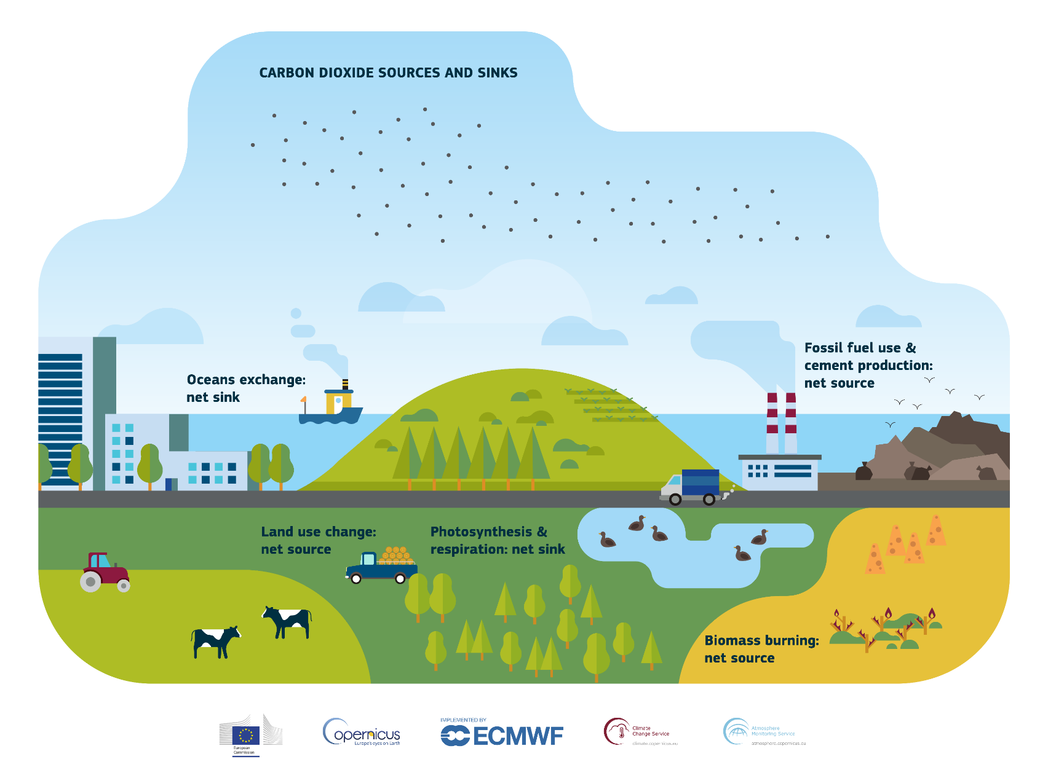
CO₂
Fossiilkütuste kasutamine ja tsemendi tootmine
ALLIKAS
Ookean
SIDUJA
Maakasutuse muutus
ALLIKAS
Fotosüntees
SIDUJA
Biomassi põletamine (põlemine) ALLIKAS
https://climate.copernicus.eu/climate-indicators/greenhouse-gases

Slide 26
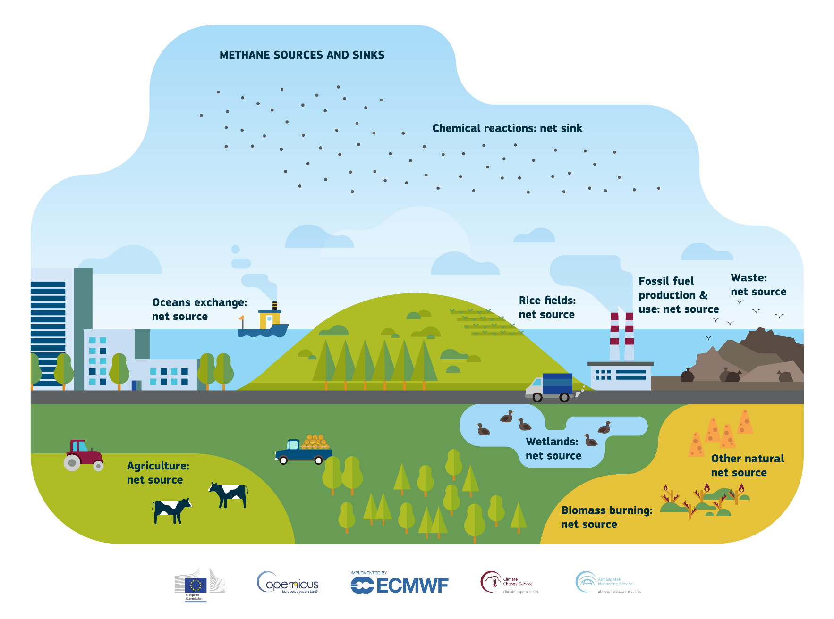
CH₄
Keemiline reaktsioon
SIDUJA
Fossiilkütuste tootmine ja kasutamine
ALLIKAS
Jäätmed
ALLIKAS
Riisipõllud
ALLIKAS
Ookean
ALLIKAS
Põllumajandus
ALLIKAS
Märgalad
ALLIKAS
Teised looduslikud ALLIKAD
Biomassi põletamine (põlemine) ALLIKAS
https://climate.copernicus.eu/climate-indicators/greenhouse-gases

Slide 27
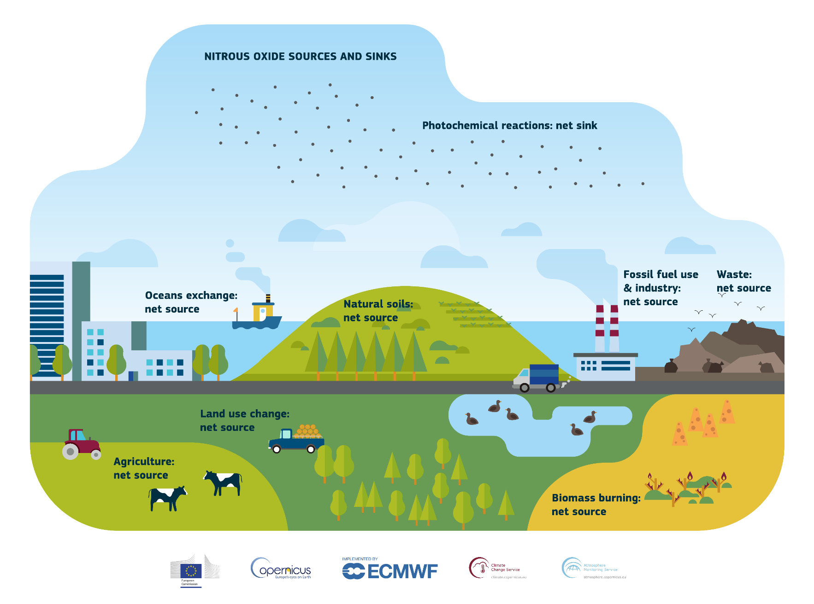
N₂O
Fotokeemiline reaktsioon
SIDUJA
Fossiilkütuste kasutamine ja tööstus ALLIKAS
Jäätmed
ALLIKAS
Ookean
ALLIKAS
Maakasutuse muutus
ALLIKAS
Põllumajandus
ALLIKAS
Biomassi põletamine (põlemine) ALLIKAS
https://climate.copernicus.eu/climate-indicators/greenhouse-gases

Slide 28
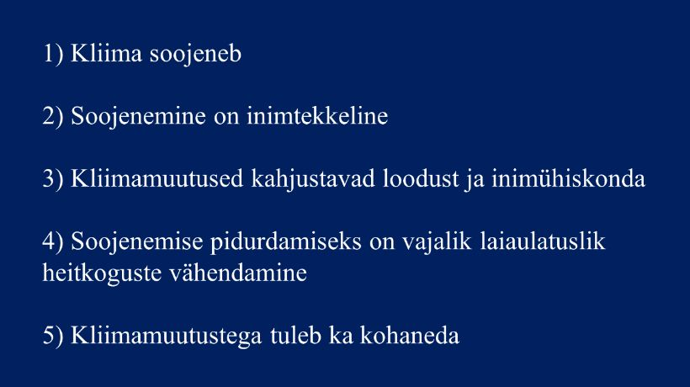

Slide 29
Tugevama soojenemisega kasvab tõenäosus ületada kliimasüsteemi kriitilisi piire ehk murdepunkte, misjärel muutuvad paljud protsessid looduses pöördumatult.
  Antarktika jääkilbi osaline sulamine;
  Suured muutused ookeanivee- ja õhuringluses;
  Vihmametsade hävimine;
  Igikeltsa sulamine.
Murdepunktide ületamine põhjustab pöördumatuid muutusi, mille olemust ja mõju ülejäänud kliimasüsteemile me ei oska isegi lõpuni ette näha.

